Slide 1






Treinamento PHP – Lógica de Programação
Kilderson Sena
facebook.com/kilderson.sena
dersonsena@gmail.com
@derson_sena

Slide 2
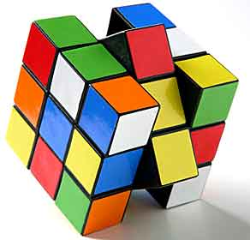


O que é lógica de programação ?
É um esquema sistemático que define as interações do processamento de dados com critérios e princípios formais de raciocínio e pensamento.
Para o desenvolvimento, do raciocínio lógico, é preciso persistência e prática constante.

Slide 3

O que é algoritmo ?
É uma descrição de um padrão de comportamento expressado em termos de um repertório bem definido e finito, de ações “primitivas”, as quais damos por certo que elas podem ser executadas.

Slide 4

O que é um problema ?
Uma questão não resolvida e que é objeto de discussão;
Questão que foge a determinada regra;
Resumindo, é uma questão a ser resolvida!

Slide 5

Como resolver problemas ?
Entenda o problema:
Reconhecer o problema;
Estudar o problema;
Analisar o ambiente do problema;
Identificar soluções;
ESCOLHER e implementar uma solução;
Colher os resultados;

Slide 6
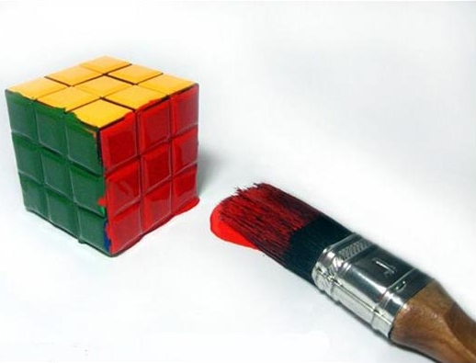
Como resolver problemas ?
É importante frisar que para todo problema existe umas 100 formas de resolvê-lo, agora, para que o mesmo seja bem resolvido tem-se sempre que escolher a melhor solução!

Slide 7
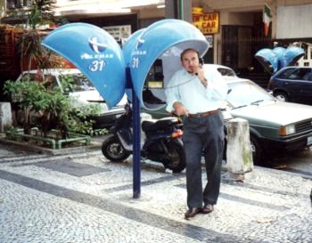
Exemplo 1
Vamos listar os passos necessários para uma pessoa fazer uma ligação em um telefone público com uso do cartão telefônico.

Slide 8

Exemplo 2
Vamos listar os passos necessários para uma pessoa escovar os dentes.

Slide 9
Os primeiros paradigmas
Entrada
Processamento
Saída

Slide 10
Os primeiros paradigmas
Entrada
Aqui na entrada refere-se a entrada do processamento, como por exemplo: enviar um arquivo, informar um dado para o “processamento”.

Slide 11
Os primeiros paradigmas
Processamento
Aqui os dados de entrada serão processados para gerar um determinado resultado, como: calcular um salário, efetuar uma expressão matemática e dentre outros

Slide 12
Os primeiros paradigmas
Saída
E, finalmente, o resultado de todo processamento, podendo ser por exemplo: resultado na tela, uma impressão de relatório e tudo que pode ser sinalizado como resultado/informação real.

Slide 13
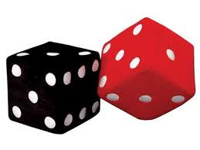
Variáveis
Nada mais é do que um objeto capaz de representar um valor. Seu valor pode ser alterado no decorrer do processamento.

Slide 14

Constantes
Nada mais é do que um objeto capaz de representar um valor, sendo que o seu valor NÃO pode ser alterado no decorrer do processamento.

Slide 15
Operadores
SIMBOLO | SIGNIFICADO
= | Igual a
> | Maior que
< | Menor que
>= | Maior ou Igual
<= | Menor ou Igual
<> Ou != | Diferente de

Slide 16
Estruturas de Controle
Servem para situações em que haja a necessidade de usar uma decisão dentro da aplicação.
Português Estruturado
se (<condição>) então
<instruções caso condição seja VERDADEIRA>
senão
<instruções caso condição seja FALSA>
fim_se

Slide 17
Estruturas de Controle
Início
Parabéns , você
passou!
nota1, nota2
Que pena, você
não passou !
media = nota1 + nota2
Fim
media > 7 ?
Sim
Não

Slide 18
Laços de Repetição
Servem para casos que seja preciso repetir um trecho de código em um determinado número de vezes
Português Estruturado
enquanto (<condição for verdadeira>) então
<instruções que será repetida>
fim_enquanto

Slide 19
Laços de Repetição
Início
A = 2
Não
A = A + 1
A = 10 ?
Sim
A agora é 10 !
Fim

